Slide 1

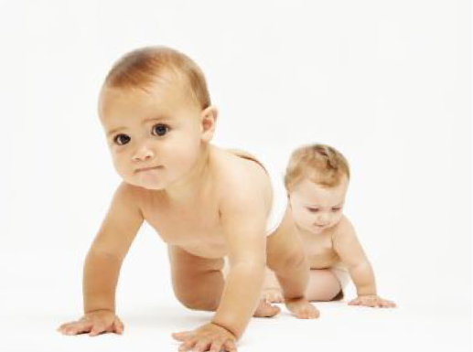
Klinefelterův syndrom
Vypracovali: Nikola Hrdá, Jakub Mušuka, Tereza Navrátilová, Peter Slodička, Eva Štefániková, Štefan Šuška, Nikola Tkáčová, Vojtěch Svízela

Slide 2
Klinefelterův syndróm
genetické onemocnění, kdy postižený jedinec má 1 chromosom Y a 2 (nebo víc) chromozomů X - teda karyotyp 47,XXY
příznaky se liší v závislosti od věku pacienta:
  novorozenci a batolata: svalová slabost, spomalený psychomotorický vývoj, nesestouplá varlata v termínu porodu – ne vždy, často bez nápadností
  deti a adolescenti: dlouhé nohy, krátky trup, široká pánev, nepřítomna nebo opožděná puberta, menší svalová hmota, nedostatek energie, hypogonadizmus, mikroorchidizmus, gynekomastie, mohou být problémy s pozorností, problémy ve škole
  dospelí: neplodnost, atrofie varlat s hyalinizací semenotvroných kanálků, redukované ochlupení, eunuchoidní vzhled
tito jedinci mají zvýšené riziko germinativních nádorů, nádorů prsu a osteoporózy
základem léčby je substituce testosteronu

Slide 3
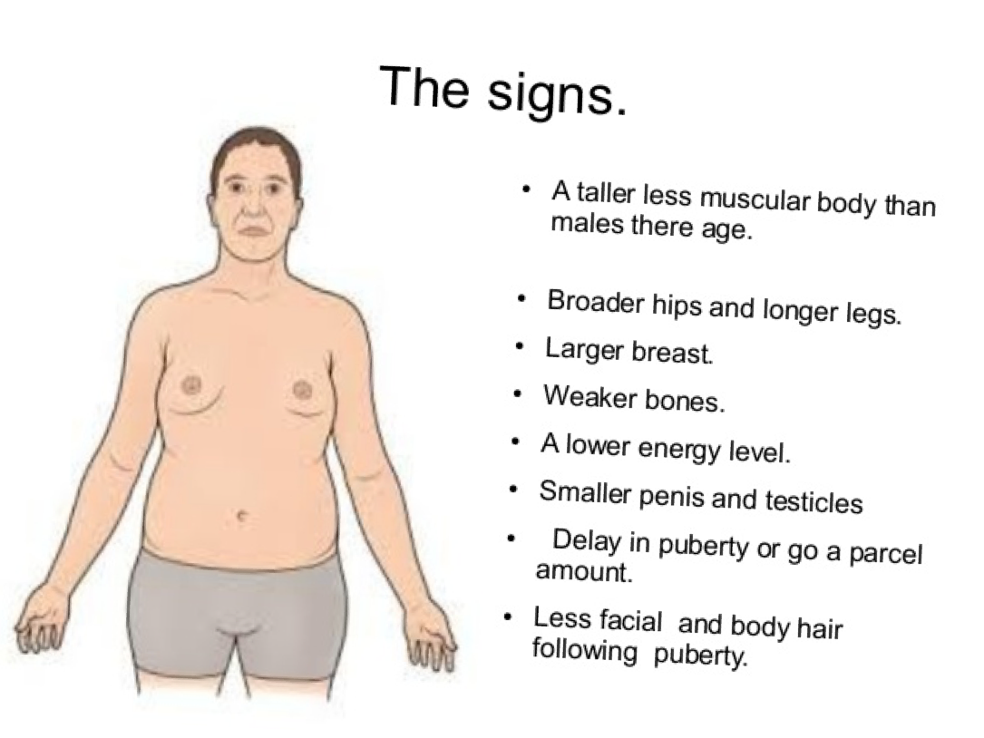

Slide 4
Genetická příčina potíží
gonozomální numerická aberace - aneuploidie
přítomnost nadpočetného gonozomu X u muže
→ 47, XXY - nejčastější (typická manifestace)
→ 48, XXXY nebo 49, XXXXY - polysomie X (výraznější manifestace syndromu – již se nejedná o čistý Klinefelterův syndrom
druhá nejčastější extrachromosomální porucha, incidence 1 na 1000 narozených chlapců
Klinefelterův syndrom dle MNK-10 klasifikace:
Q98.0 Klinefelterův syndrom, karyotyp 47,XXY
Q98.1 Klinefelterův syndrom, muž s více než dvěma X chromosomy
Q98.2 Klinefelterův syndrom, muž s karyotypem , XX
Q98.4 Klinefelterův syndrom, nespecifikovaný

Slide 5
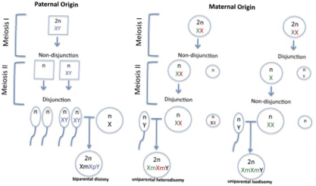
Riziko opakování pro príbuzné pacienta
Náhodní chromozomální aberace
Riziko se zvyšuje se stoupajícím věkem matky
V rodině s postiženým dítětem není riziko výskytu onemocnění zvýšeno oproti zdravé populaci

Slide 6
Prevalence
4.Prevalence onemocnění v populaci
· KS dnes představuje nejpočetnější typ gonozomální aberace (Morris et al., 2008).
· Odhaduje se, že 0,1–0,2 % mužů v populaci nese tuto aberaci,(1:1000-1:500)
· v případě pacientů s azospermií tvoří až 13% (což představuje nejčastější příčinu tohoto problému (Tuttelmann et al., 2008).
1:1000-500

Slide 7
Možnosti vyšetření
Vyšetření karyotypu metodami klasické cytogenetiky
Prenatální diagnostika:
možnost diagnostiky in utero – odběr amniové tekutiny
Postnatální diagnostika:
Odběr periferní krve
Fyzikální vyšetření – menší rozměr varlat, abnormální délka dolních konetin, gynekomastie...
Klinefelterův syndrom se často diagnostikuje náhodně
Novorozenecký screening na Klinefelterův syndrom se v ČR neprovádí

Slide 8
Možnosti léčby
Hlavní možnost léčby je suplementace testosteronem
Léčba začíná okolo 12 let věku, postupné zvyšování dávek
Efekty léčby:
  Zvýší se ochlupení těla
  Zvyšuje se svalová hmota
  Prevence ostoporózy
  Prevence gynekomastie
  Sociální efekt léčby – začlenění do kolektivu

Slide 9
Další možnosti léčby
Logopedie v důsledku opožděného vývoje řeči u nemocných s Klinefelterovým syndromem
Terapie dokáže symptomy léčit, ale ne vyléčit.
Suplementace testosteronem je celoživotní
Postižení jsou obvykle neplodní – řešení této otázky nabízejí specializovaná centra asistované reprodukce – metodami TESE (testicular sperm extraction) a ICSI (intracytoplasmic sperm injection)
Popsáno 21 porodů, kde otec je postižen Klinefelterovým syndromem
Všichni novorozenci se narodili zdraví

Slide 10
Použitá literatura
http://image.slidesharecdn.com/hbkfs-131205082440-phpapp02/95/klinefelter-syndrome-hrb-4-638.jpg?cb=1386253604
http://www.healthofchildren.com/I-K/Klinefelter-Syndrome.html
http://www.mayoclinic.org/diseases-conditions/klinefelter-syndrome/basics/risk-factors/con-20033637
http://www.biologicalpsychiatryjournal.com/cms/attachment/2002038065/2007306115/gr4.jpg
http://en.m.wikipedia.org/wiki/Klinefelter_syndrome
http://press.endocrine.org/doi/abs/10.1210/jc.2004-2322
http://archinte.jamanetwork.com/article.aspx?articleid=207495#SCREENING

Slide 11

Děkujeme za pozornost!

